Slide 1
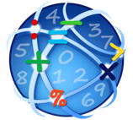

KA2 – Cooperation for innovation and the exchange of good practices
Strategic Partnership for school education
Z matematyką przez świat.
W poszukiwaniu nowych metod nauczania matematyki i przedmiotów pokrewnych.
Changing lives. Opening minds
Project co-financed under the European Union's Erasmus+ programme

Slide 2



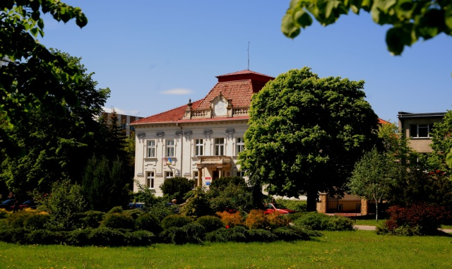

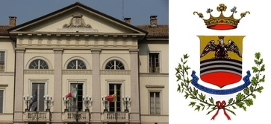

Współpraca między regionami
Polska Włochy
Beneficjent Partner
Gmina Tarnobrzeg
Comune di Voghera

Slide 3


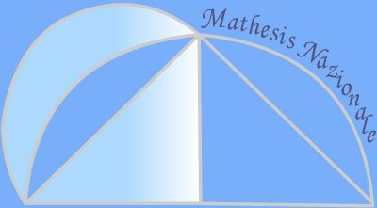

Partnerzy
Liceo Statale Galileo Galilei
Mathesis sezione di Pavia
Gimnazjum Nr 3 im. por. J Sarny w Tarnobrzegu
Podkarpackie Centrum Edukacji
Nauczycieli w Rzeszowie

Slide 4

mathematics
physics
chemistry
geography
biology
Project co-financed under the European Union's Erasmus+ programme

Slide 5
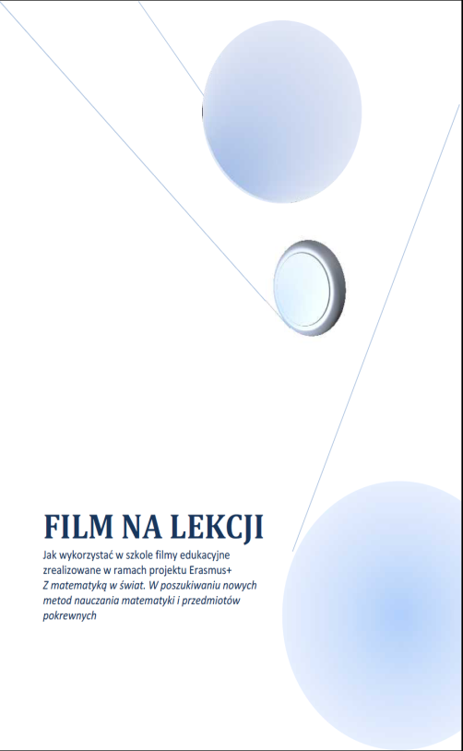
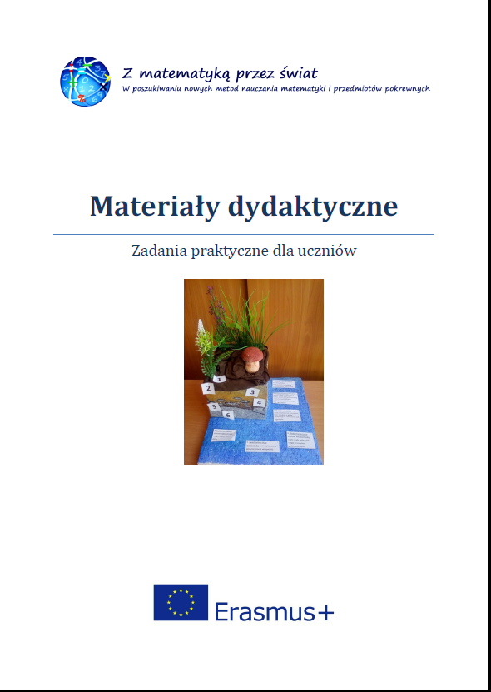
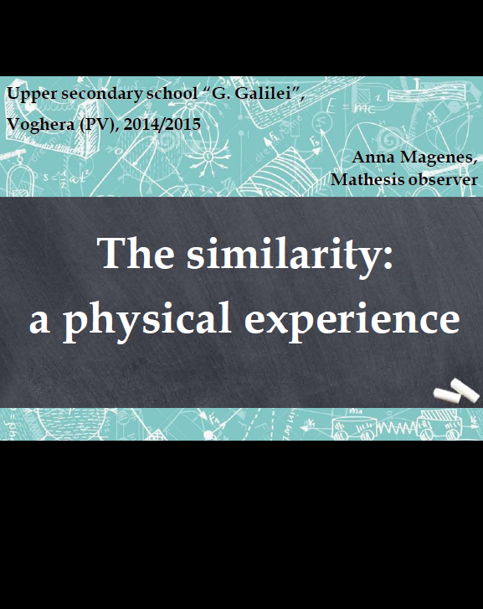
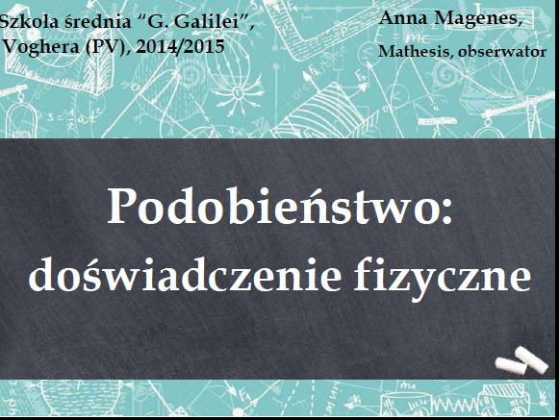
Publikacje

Slide 6
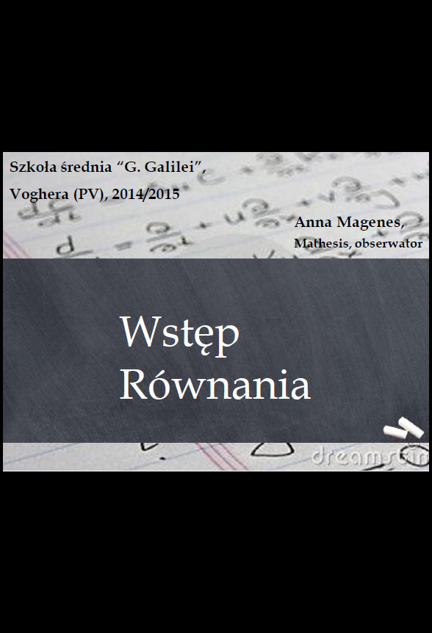
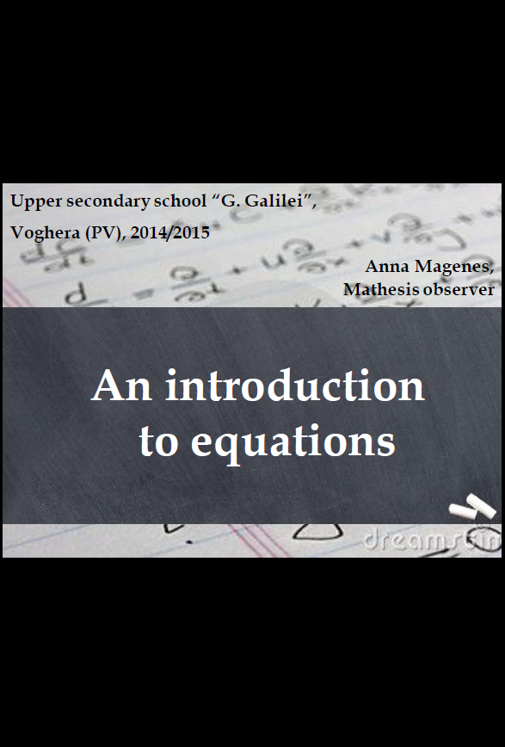
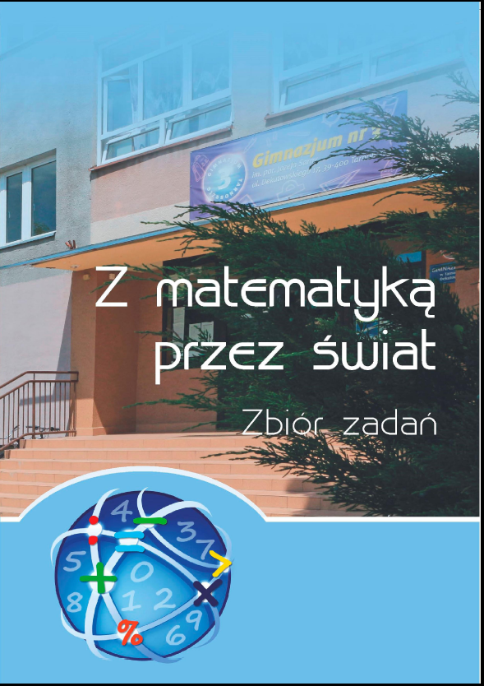
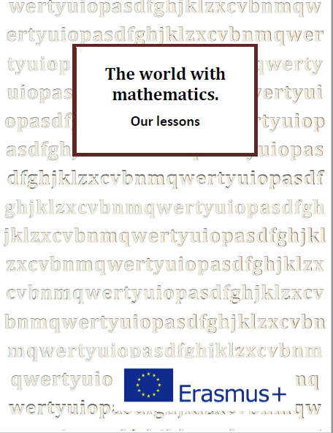
Publikacje

Slide 7
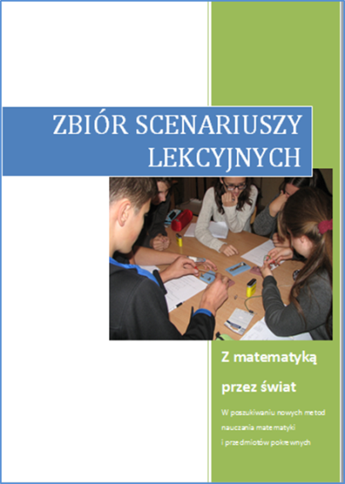
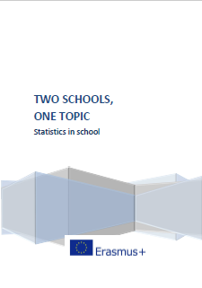
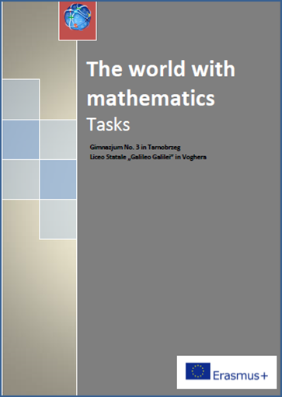
Publikacje
Project co-financed under the European Union's Erasmus+ programme

Slide 8
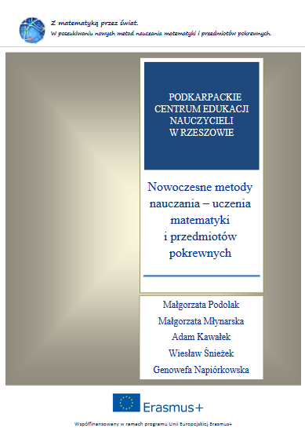
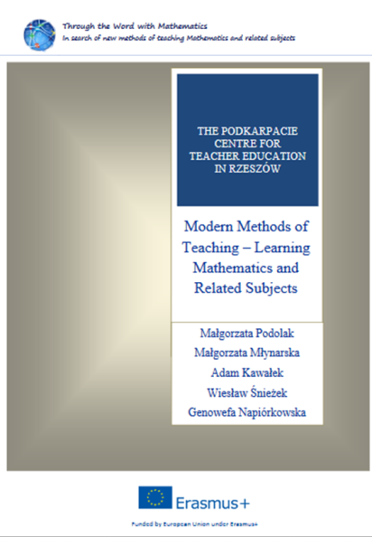
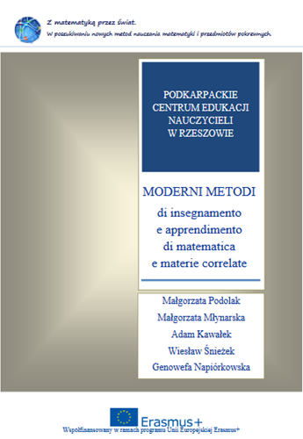
Modern Methods of Teaching - publikacje
PL
EN
IT

Slide 9
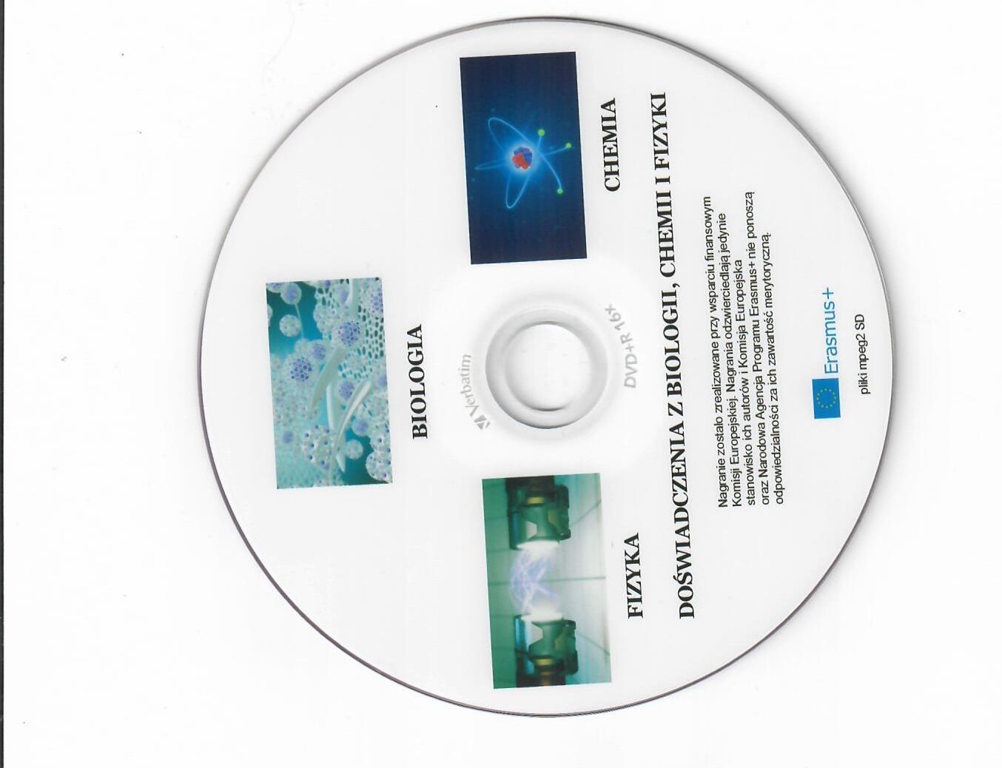
Filmy z nagraniami doświadczeń i eksperymentów

Slide 10
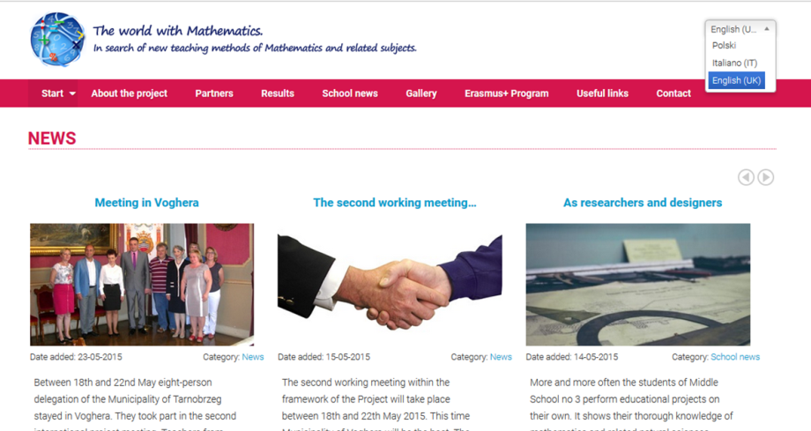
Strona projektu
http://www.projekt-matematyka.eu/pl/
PL
IN
EN
Project co-financed under the European Union's Erasmus+ programme
Changing lives. Opening minds

